Slide 1





第八部分 编写函数处理数据
函数的语法规则
参数设定
lambda函数

Slide 2
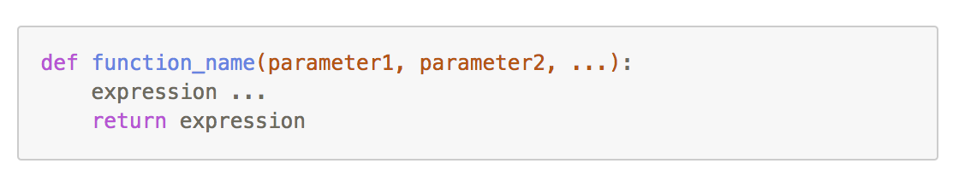
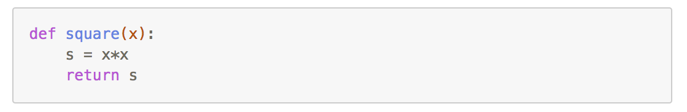
函数的语法规则
实例：平方函数，输入变量 x 返回其平方值 x²

Slide 3
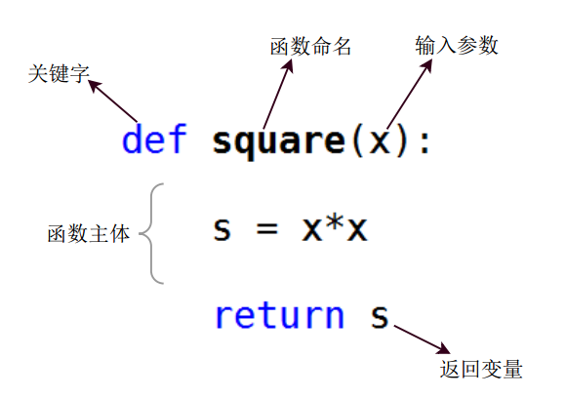
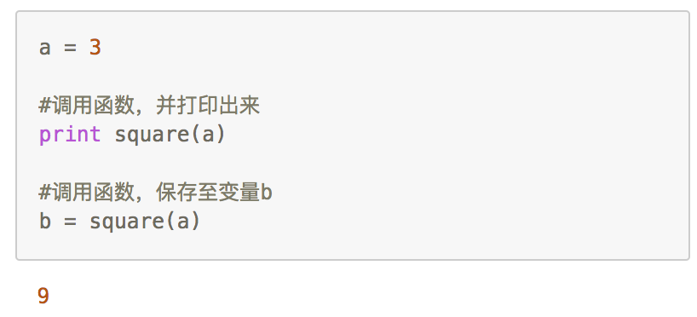
函数的语法规则
Notes:
此处有实战演练

Slide 4
参数设定
几种参数设定方法
顺序传入
关键词
默认参数
不定长参数

Slide 5
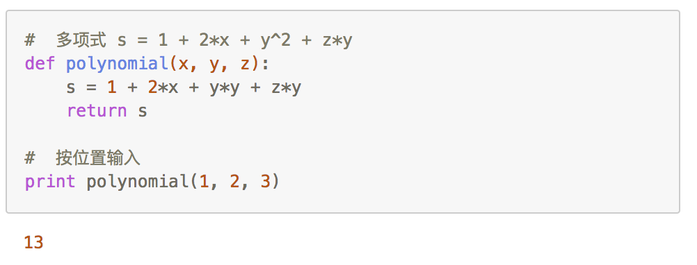
顺序传入
聚类分析
按照输入参数列表的顺序传入
x=1，y=2，z=3

Slide 6
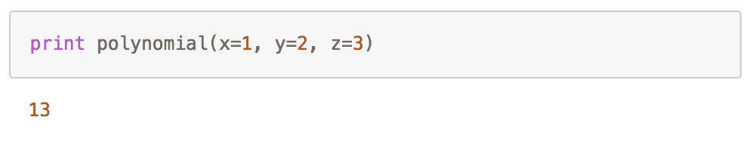
关键词
聚类分析
直接在参数列表里设定关键词确定

Slide 7
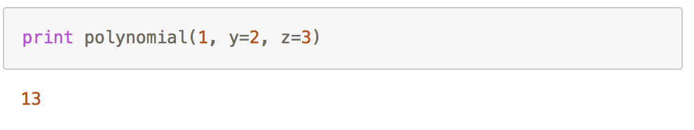
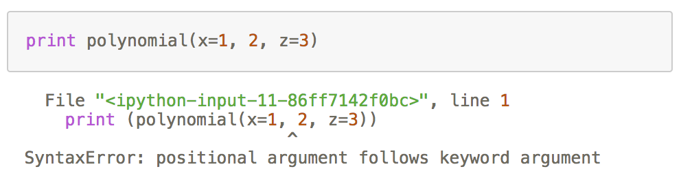
关键词
聚类分析
可以将位置和关键词的方法混合使用
如果传入的第一个参数是用关键词传入的，那么后面每个参数都需要是关键词传入，否则会出现语法错误

Slide 8
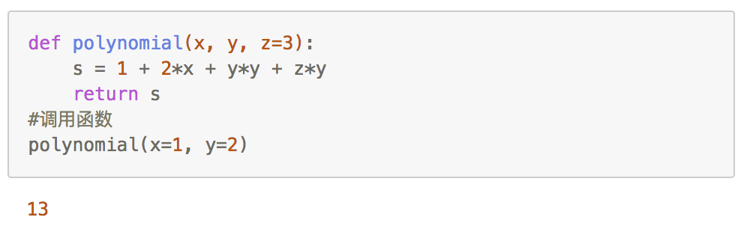
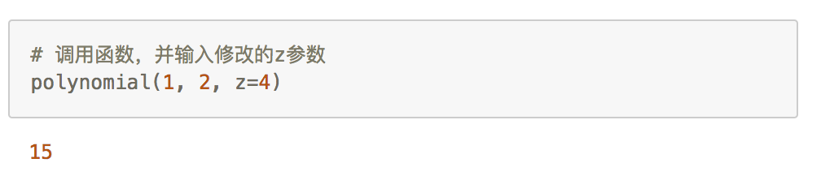
默认参数
聚类分析
输入的参数可以是事先设定好赋值，也就是默认值。在调用函数的时候，可以不输入参数，函数内部会直接调用默认参数值。例如默认 z=3

Slide 9
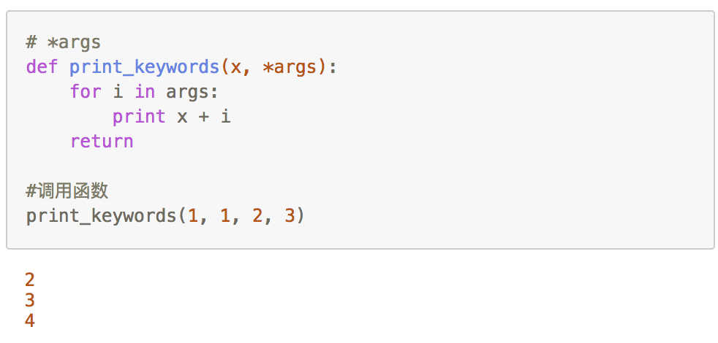
不定长参数*args
聚类分析
这是为了解决，不确定需要传入参数个数的情况
Notes:
当你希望一个函数可以接受处理比当初声明定义时更多的参数，可以使用不定长参数。即，实现了函数的参数冗余。当传递的实参数目比函数的形参更多时，一般会报错。但函数中的不定长参数可以用来吸收多余的参数

Slide 10
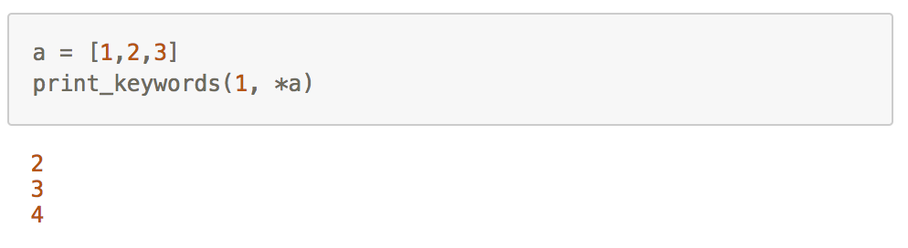
不定长参数*args
聚类分析
*args
如果输入是一个 list ，那么可以用 *list 的方式传入

Slide 11
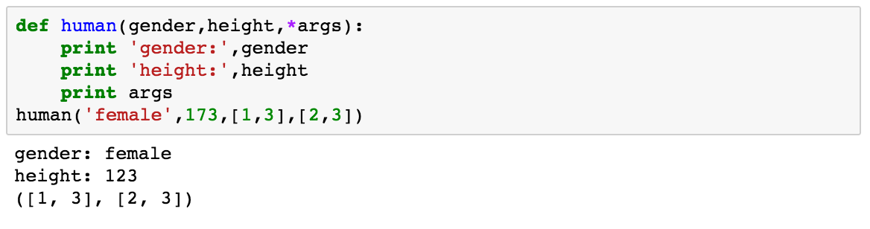
不定长参数*args
聚类分析
函数定义时，*可以将按位置传递进来的参数“打包”成元组(tuple)类型
函数调用时，*可以“解压”待传递到函数中的 元组、列表、集合、字符串等类型，并按位置传递到函数入口参数中

Slide 12

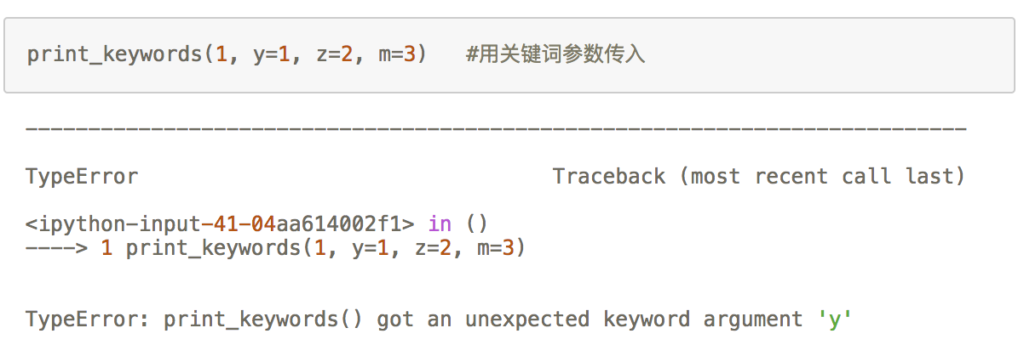
不定长参数
不定长参数*args
聚类分析
*args
*args 传入的时候，如果调用函数使用关键词传入参数时会出错

Slide 13
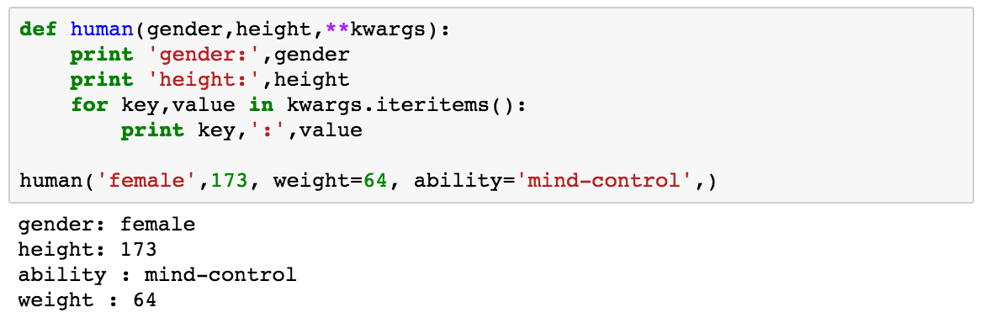
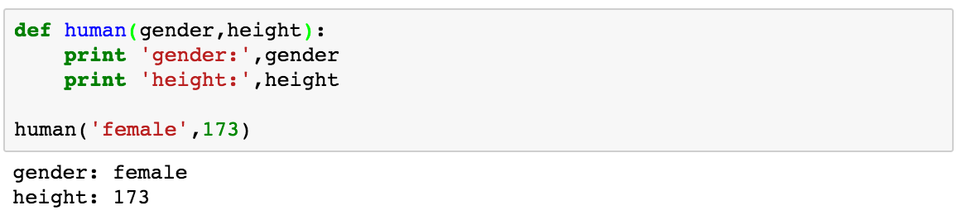
不定长参数**kwargs
聚类分析
**kwargs
**kwargs 的出现便是解决需要传入特定关键词参数的情况
Notes:
此处有实战演练

Slide 14
函数定义与调用时，不定长参数的传入
聚类分析
函数调用时
*可以“解压”待传递到函数中的 元组、列表、集合、字符串等类型，并按位置传递到函数入口参数中 **可以“解压”待传递到函数中的字典，并按关键字传递到函数入口参数中
def foo(x,**kwargs):
print(x)
print(kwargs)
foo(1,y=2,a=3,b=4)
#输出结果
{'y': 2, 'a': 3, 'b': 4}

Slide 15
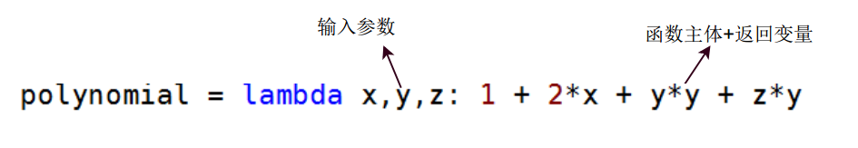
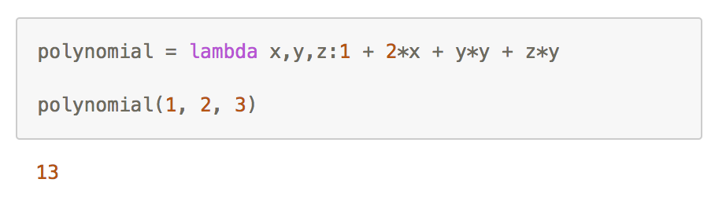
lambda函数
简化的函数定义方式
Lambda函数又称匿名函数，匿名函数就是没有名字的函数
Notes:
lambda只是一个表达式，函数体比def简单很多。
lambda的主体是一个表达式，而不是一个代码块。仅仅能在lambda表达式中封装有限的逻辑进去。
lambda表达式是起到一个函数速写的作用。lambda存在意义就是对简单函数的简洁表示
是来自函数式编程（functional programming）的思想
和其他很多语言相比，Python 的 lambda 限制多多，最严重的当属它只能由一条表达式组成。这个限制主要是为了防止滥用，因为当人们发觉 lambda 很方便，就比较容易滥用，可是用多了会让程序看起来不那么清晰，毕竟每个人对于抽象层级的忍耐 / 理解程度都有所不同。
此处有实战演练

Slide 16
总结
函数的语法规则
位置传入、关键词、默认参数、不定长参数
参数定义的顺序：必选参数、默认参数、可变参数和关键字参数
lambda函数

Slide 17
第九部分 变量作用域
局部变量
全局变量
局部变量转为全局变量
同名变量引用

Slide 18
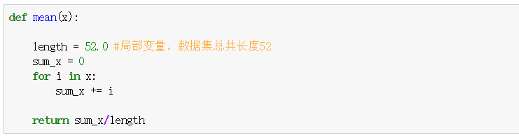
局部变量
局部变量
聚类分析
局部变量是指那些有固定的变量作用域，只有在此作用域内才能调用此变量。具体而言，比如函数内的局部变量的作用域仅限于函数内。以下建立一个新的函数，命名为mean()，用于求平均

Slide 19
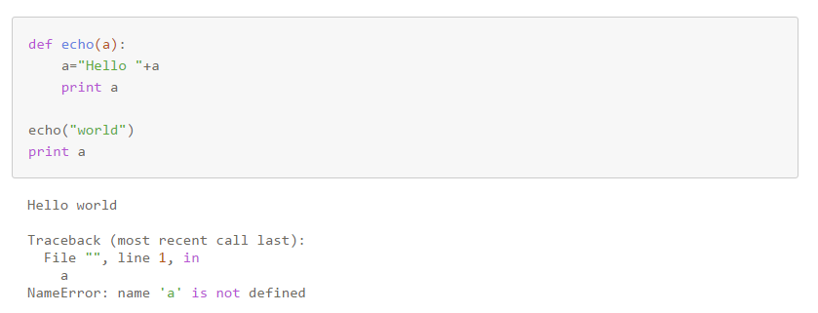
局部变量
聚类分析
在关键词 def 定义函数的范围内，新定义/赋值的变量都是局部变量，在该函数之外引用函数内命名的变量的时候会报错

Slide 20
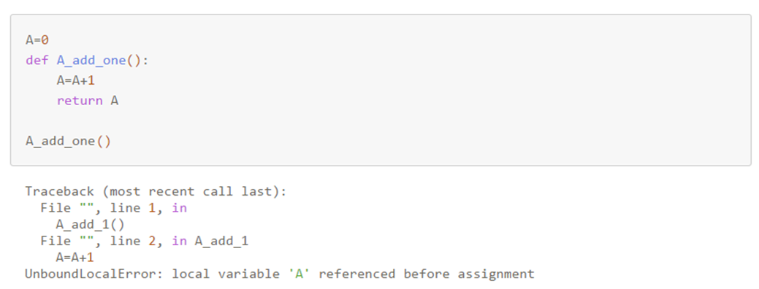
局部变量
聚类分析
同理，在局部区域引用局部区域以外的变量，也会引起报错。

Slide 21
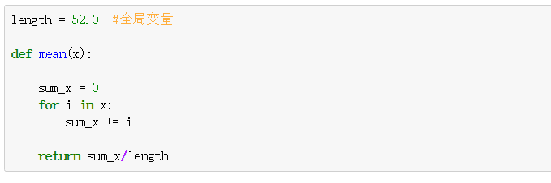
全局变量
全局变量是相对局部变量而言的作用范围在全局，即在初始定义赋值后，无论是函数、类、lambda函数内都可以引用全局变量。在关键词 def 、class、lambda 之外定义的变量，都作为全局变量。
在上面的mean()函数内定义的length变量移至关键词 def之外即变为全局变量：

Slide 22
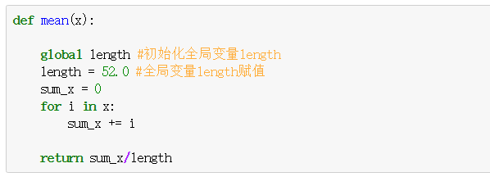
局部变量转为全局变量
有时候会有在函数内定义的局部变量在函数外引用的需求，比如前面的mean()函数中最开始"length"定义时是局部变量，现只需要在定义变量时使用关键词"global"即可将其定义为全局变量

Slide 23
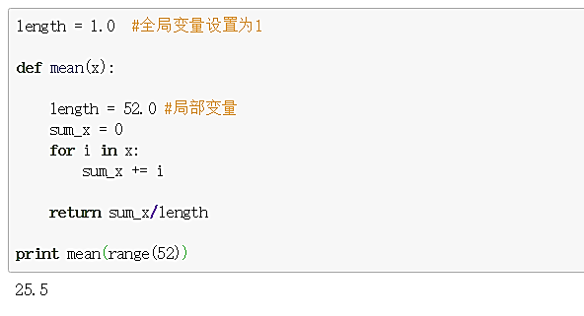
同名变量引用
当某局部变量和全局变量都有相同变量名时，函数内引用该变量会直接调用函数内定义的局部变量。
问题：如果有嵌套函数，并且有多个同名变量该怎么办？

Slide 24
LEGB原理简要介绍
聚类分析
当一个函数体内需要引用一个变量的时候，会按照如下顺序查找：
首先查找局部变量（Locals）；
如果找不到叫做该名称的局部变量，则去函数体的外层去寻找局部变量（Enclosing function locals）。（适用于嵌套函数的情况）
如果函数体外部的局部变量中也找不到叫做该名称的局部变量，则从全局变量（Global）中寻找。再找不到，只好去找内置库（Bulit-in）
像C语言就没有这种机制，局部区找不到就直接跳到静态变量（static）区了
……
当前栈框
前一个栈框
再前一个栈框
全局区（栈底）

